Slide 1
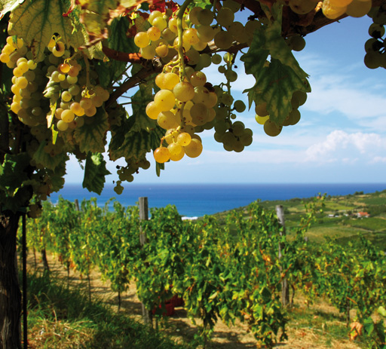
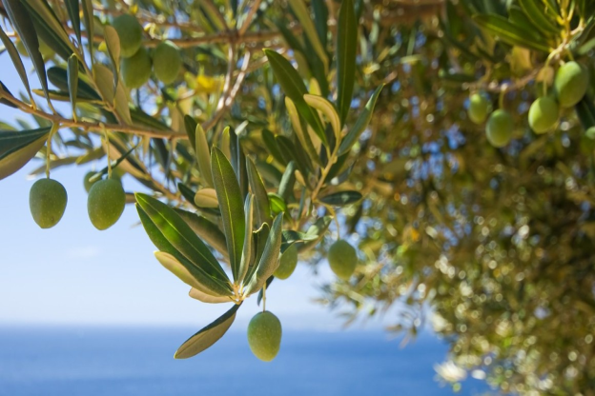
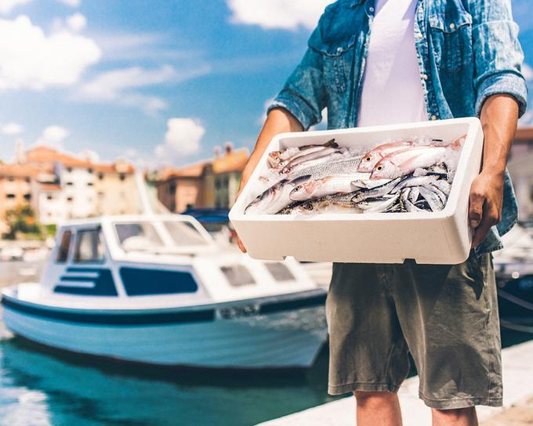
Po morju diši
Ljudje, ki živijo na področju obsredozemskih pokrajin, se ukvarjajo z dejavnostmi, ki jih toplo podnebje in bližina morja omogočata. Preko glasbenih dejavnosti tudi mi začutimo utrip morja.

Slide 2
PONOVI
5. 5. 2020
Kaj pomenijo kratice:
pp
P
mp
mf
f
ff

Slide 3
Ladja plove
V interaktivnem gradivu Radovednih pet odpri Glasbeno umetnost. V samostojnem delovnem zvezku ali v interaktivnem gradivu boš našel pesem „Ladja plove“
ali
klikni povezavo
https://www.radovednih-pet.si/vsebine/rp5-gum-sdz-osn/# (potrebna bo prijava na spletno stran)
Klikni na 2. violinski ključ in poslušaj pesmico Ladja plove.
Nato se pesmico nauči zapeti.

Slide 4
Nato klikni na prvi znak za film. Oglej si posnetek. Prosi nekoga v družini, da skupaj s tabo naredi ritmično vajo, ki jo prikazuje film.

